Slide 1
二维比特排布
查辰

Slide 2
目标
将IBM方案的一维链形式拓展到二维，确定排列方式和能级分布。

Slide 3
优化驱动参数
根据之前的次临近影响结果，相邻比特的能级差delta一个方向为150.56M，另一个方向应为为170M(或80M)，现在要找对应的驱动参数。
不同频率差下，驱动优化参数列表(g=0.6804M)(Nelder-Mead方法寻优)
Delta(M) | Omega(M) | Tp(ns) | T(ns) | Fidelity | Ngate
80 | 42.40 | 307.36 | 674.71 | 99.91% | 22.21
80 | 98.06 | 245.00 | 550.00 | 99.38% | 27.25
150.56 | 89.65 | 163.98 | 388 | 99.70% | 27.50
168 | 82.93 | 195.05 | 451 | 99.52% | 20.43
170 | 79.53 | 180.22 | 420.43 | 99.12% | 21.44

Slide 4
优化驱动参数
由于利用Nelder-Mead方法优化的参数不理想，所以利用DE方法寻找时间较小的参数（总时间小于500ns）（红色为最后选定的参数）
Delta(M) | Omega(M) | Tp(ns) | T(ns) | Fidelity | Ngate
80 | 50.60 | 284.19 | 628.38 | 99.91% | 23.86
80 | 91.40 | 220 | 500 | 99.52% | 29.98
170 | 44.79 | 286.13 | 632.26 | 99.65% | 14.26
170 | 77.74 | 204.28 | 468.56 | 99.50% | 19.24

Slide 5
优化驱动参数
最终决定二维平面上的横向纵向两个方向，一个方向能级差为150.56M，另一个方向能级差为80M(170M)
最终选择以下几组参数：
下面分别仿真两种排列(150-170，150-80)下的门的保真度
Delta(M) | Omega(M) | Tp(ns) | T(ns) | Fidelity | Ngate
150.56 | 89.65 | 163.98 | 388 | 99.70% | 27.50
80 | 91.40 | 220 | 500 | 99.52% | 29.98
170 | 77.74 | 204.28 | 468.56 | 99.50% | 19.24

Slide 6
150M—80M
Control→target | Ufidelity | Ngate | T(ns)
0M→(-150.56M) | 98.95% | 8.11 | 388
150.56M→0M | 99.74% | 8.11 | 388
0M→(-80M) | 98.90% | 6.29 | 500
80M→0M | 98.95% | 6.29 | 500
二维排列方式如下图所示，十字形为其基本单元；
0M代表中心qubit，±150M(±80M)为临近比特与中心比特频率差；
箭头由control qubit指向target qubit，上面的数字为对应保真度；
其中Ufidelty为考虑5个比特的整体fidelity；
Ngate是ZZ效应积累π/4的时间，其中ZZ效应是周围四个比特全为0或1时的中心比特的跃迁频率差，一般为最差情况；（E[11111]-E[01111]-E[10000]+E[00000]）
保真度下降的原因主要是驱动频率接近另一个比特的1-2频率差

Slide 7
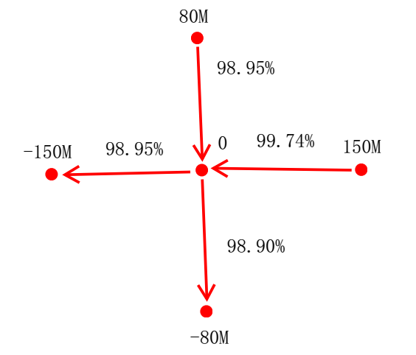
150M-80M

Slide 8
150M-170M
Cnotrol→target | fidelity | Ngate | T(ns)
0M→(-150.56M) | 99.71% | 6.35 | 388
150.56M→0M | 99.72% | 6.35 | 388
0M→(-170M) | 99.48% | 5.25 | 468.56
170M→0M | 99.66% | 5.25 | 468.56

Slide 9
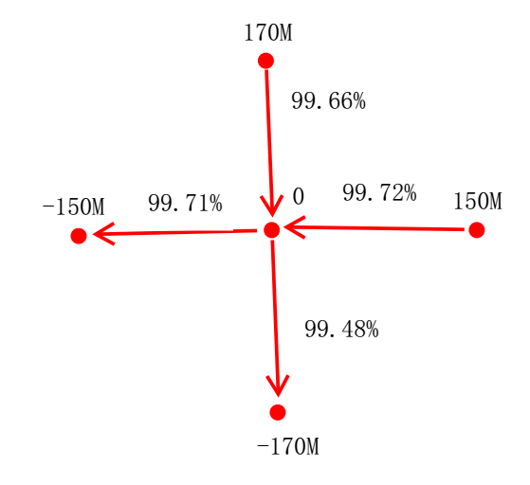
150M-170M

Slide 10
总结
二维平面排布，十字形两个方向一个方向频率差降为150.56M，一个方向频率差降为170M结果较好，转向处均为80M
由于中心比特受到周围四个比特的ZZ效应影响，总的ZZ效应变得很大，Ngate都变得为原来的1/4附近，只有5~8左右。

